Slide 1
Android custom ROMovi
Aleksa Savić – 595/19

Slide 2
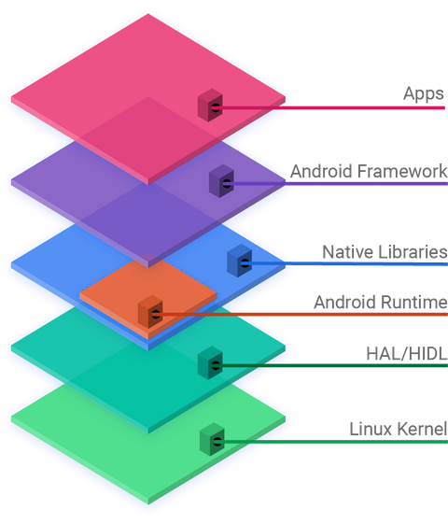
Šta čini Android?
Android kao OS se sastoji iz više različitih zasebnih celina koje međusobno komuniciraju
Ovo omogućava da se neki od delova izmene ili potpuno zamene, a da ostali delovi uz minimalne modifikacije ostanu kompatibilni
Android nema svoj poseban kernel, već koristi stabilne, dugoročno podržane (LTS) verzije Linux kernela
Trenutno su u opticaju verzije 4.14, 4.19 i 5.4
Ne koristi ih izvorno, već se samo bazira na njima zbog različitih potreba desktop i serverskih primena nasuprot potrebama mobilnih uređaja
Zbog napomenute modularnosti, moguće je napraviti razne sklopove komponenti
Običnom korisniku su najvidljiviji interfejs, instalirane aplikacije, vidljiva podešavanja i potrošnja baterije
Tačna verzija kernela ili pak verzija Androida korisnika obično ne zanima, dokle god uređaj radi stabilno i pruža željene funkcionalnosti dovoljno brzo

Slide 3
Šta je Android ROM?
Android ROM je ukomponovan sklop svih celina za određeni uređaj, koji se može na njega instalirati
Proces instalacije ROM-a na uređaj se naziva flešovanje (flashing)
Praktično, instalacija Androida na uređaj
Većina običnih korisnika ovo nikada ne radi direktno, niti razmišlja o tome
Svaki Android uređaj koji se može kupiti odveć dolazi sa instaliranim sistemom
U fabrici se flešuje neki od ROMova za taj uređaj koji je proizvođač napravio i koji je kompatibilan sa uređajem
ROM koji dolazi sa uređajem se naziva stock ROM
Izuzetno je bitan zato što predstavlja plan B ukoliko flešovanje custom ROM-a ne uspe
Uređaj se uvek može flešovati njime

Slide 4
Razlike između ROM-ova
Poznati proizvođači Android telefona i drugih uređaja uveliko koriste modularnost Androida kako bi unapredili svoje uređaje u odnosu na konkurenciju
Gotovo svaki brend telefona danas ima svoj stil interfejsa i svoj paket aplikacija koji nudi dublju integraciju sa samim hardverom
Glavni primer: broj kamera u telefonu i njihove specifikacije se razlikuju od modela do modela, i aplikacija koja kontroliše i upravlja kamerom mora biti svesna čemu ima pristup
Takođe, treba i da ponudi korisniku da koristi različite kamere, što nije lako uraditi generički, te se sistemske aplikacije od modela do modela mogu razlikovati kako bi bile prilagođenije

Slide 5
Ograničenja stock ROMova
Iako stock ROMovi omogućavaju da se uređaj koristi, naprednijim korisnicima u suštini ne nude mnogo
Omogućavaju izmenu samo onih podešavanja koje je proizvođač u svom ROMu odobrio
Takođe, problem su i ažuriranja, posebno kod starijih uređaja
Proizvođači, i pored svojih obećanja, umeju da zapostave uređaje posle svega nekoliko godina, čak i ako su pri izlasku na tržište pripadali visokoj klasi
Rezultat je da uređaj polako odumire softverski, zato što se Android stalno unapređuje i programeri aplikacija moraju da prate te trendove
Ako je verzija Androida na uređaju zastarela, ljudi se obično okreću kupovini novog uređaja iako je onaj koji imaju obično hardverski sasvim sposoban

Slide 6
Rešenje – custom ROMovi
Rešenje ovog i drugih problema modifikacije sistema su custom ROMovi
To su ROMovi, slike sistema, koje nezavisni programeri prave u svoje slobodno vreme, volonterski
Custom ROMovi sadrže praktično šta god je njegov stvaralac ubacio u njega
Obično se baziraju na stock ROMu kao verziji koja podržava hardver uređaja, ali to nije norma
Custom ROMovi obično imaju:
najnoviju verziju Androida
izbačene sve bespotrebne sistemske aplikacije (koje obično dosta troše bateriju, iako su nevidljive korisniku zato što su servisi)
noviju verziju kernela i drugih podsistema, ispravljene greške i propuste u stock ROMu
optimizovano ponašanje raspoređivača, kraće timeout-e pri ubijanju sistemskih procesa i aplikacija, otkrivena skrivena podešavanja, dolaze odveć rutovani...

Slide 7
Rešenje – custom ROMovi
Custom ROM-ovi su po pravilu uvek brži i napredniji od stock ROMova
Razlog je što niko ne želi da napravi nešto što je gore od stock ROMa
Custom ROMovi su besplatni!
Njih prave ljudi koji se razumeju u proces, ali i vole svoj uređaj i žele da pomognu i drugim vlasnicima da izvuku najviše iz njega
Pored toga, uspešno pravljenje custom ROMova je zanimljiva stavka u CV-ju
Najpoznatiji forum za deljenje i diskusiju o custom ROMovima je
xda-developers.com
Problem – kako da se instaliraju?

Slide 8
Instalacija ROMova
ROMovi, bilo stock bilo custom, se ne instaliraju kroz sam sistem
Izuzetak su OTA ažuriranja
Svaki Android sistem ima tri režima rada:
Normalno uključivanje i dizanje Android sistema, držanjem Power dugmeta dok je isključen
Recovery mode, u koji se na većini uređaja ulazi držeći zajedno Power + Volume Up + Home (ukoliko Home dugme postoji)
Download mode, u koji se na većini uređaja ulazi držeći zajedno Power + Volume Down + Home (ukoliko Home dugme postoji)
Recovery i download mode imaju različite namene, ali oba se mogu koristiti za instalaciju ROMova

Slide 9
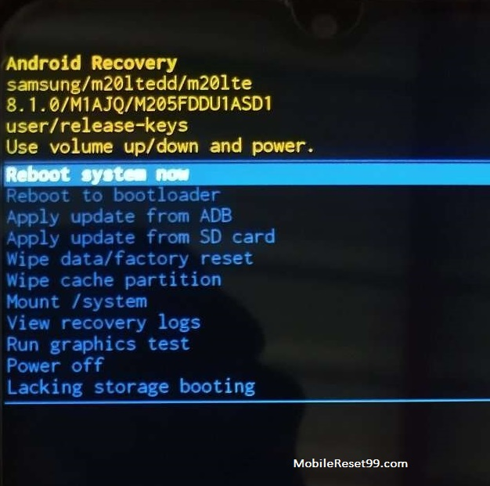
Različiti režimi rada – Recovery
Recovery mode je program se menijem osnovnih funkcionalnosti, donekle slično BIOS-u na PC računarima
U svojoj stock varijanti, izgleda slično kao na slici
Navigacija gore-dole se vrši preko Volume Up i Down dugmića
Odabrana opcija se aktivira pritiskom na Power ili Home dugme, ukoliko ono postoji
Stock recovery meni nudi osnovne opcije brisanja podataka, fabričkog reseta, brisanja keša ili instaliranja ZIP paketa
Sem ROMova, i ažuriranja sistema se pakuju kao ZIP
Stock recovery je dovoljan za rutovanje uređaja, ali obično ne i za instalaciju custom ROMa

Slide 10
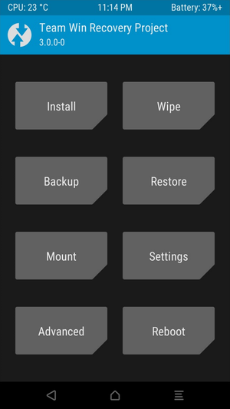

Različiti režimi rada – Recovery
Rešenje za to su custom recovery program koji nude pregršt funkcionalnosti, kao i interfejs na dodir
Treba imati u vidu da je recovery nezavistan od samog Androida, koji može, a i ne mora biti instaliran da bi se recovery pokrenuo
Ovo znači da je moguće biti u recovery režimu i bez instaliranog sistema
Pre mnogo godina, postojala su dva glavna custom recovery programa
ClockworkMod i
TWRP
ClockworkMod je izumro, i ostao je TWRP, koji je po svemu superioran
ROMovi se ovde instaliraju tako što se ZIP postavi na uređaj (ili se streamuje preko ADB-a sa računara) i pokrene se instalacija
Potom se obrišu Dalvik i običan keš, te se telefon restartuje
Moraju se obrisati i stari podaci (kontakti, slike, itd.) ukoliko su šifrovani

Slide 11
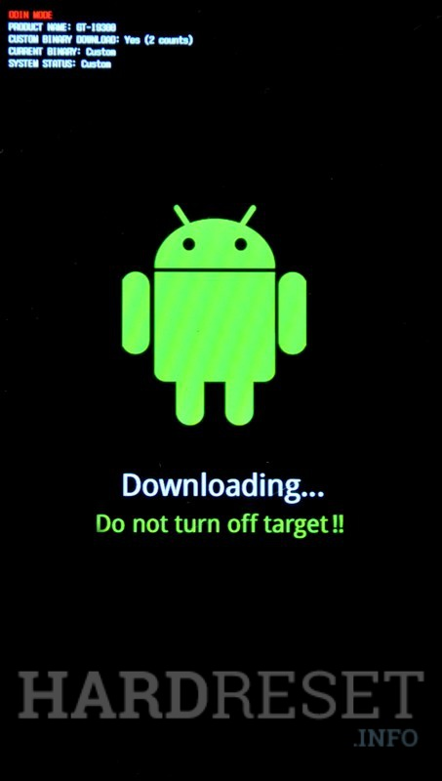
Različiti režimi rada – Download
Još se naziva i fastboot režim
Download režim služi za:
Otključavanje bootloadera (neki proizvođači ga zaključaju kako ne bi mogli da se instaliraju custom ROMovi, a neki ukidaju garanciju ukoliko je otključan)
Instalaciju stock ROMova u fastboot formatu
Ovo se koristi ukoliko je recovery nedostupan, zato što instalira i sistem i stock recovery, te je telefon barem upotrebljiv
Instalaciju custom recovery-ja
Ukoliko je uređaj u tzv. bootloop-u, ili instalacija ROM-a nije uspela, koristi se Download režim
Ako mu se ne može pristupiti preko dugmića na uređaju, postoje posebni USB dongle-ovi koji će ga naterati da upadne u download

Slide 12
Hvala na pažnji!

